Slide 1
Réflexion de la lumière sciences présenter à: Daniel Blais Par: Mary-Lee Drouin Loup-Anne Dumas Anne-Marie Roy MSI ESV 2020-02-26

Slide 2
BUT:
∙
Étudier: Réflexion de la lumière

Slide 3
Hypothèse:
Je suppose que le fonctionnement d’un télescope à réflexion utilise des miroire

Slide 4
Matériels
Peigne
Miroir plan
Miroir concave
Boîte à rayon

Slide 5
Manipulation
Brancher une boîte à rayon.
2. Placer un peigne en essayant d’avoir des rayons parallèles.
3. Faire rebondir les rayons lumineux sur un miroir concave.
4. Placer un miroir plan là où les rayons se réunissent.
5. Prendre une photo.

Slide 6
schéma
Miroir concave
Peigne
Boîte à rayon
Miroir plan

Slide 7
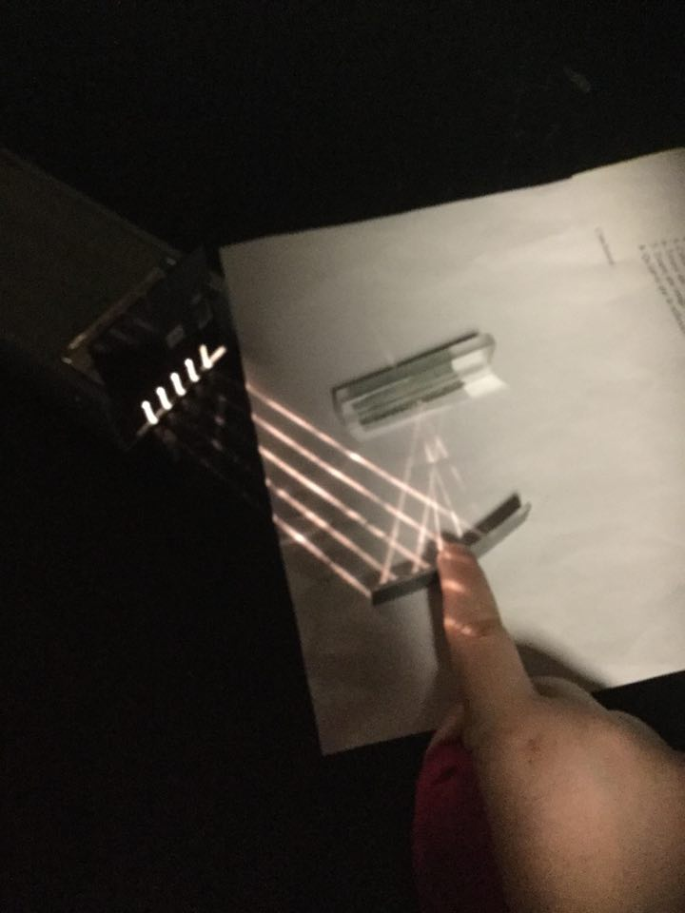
Résultats
Réflexion de la lumière

Slide 8
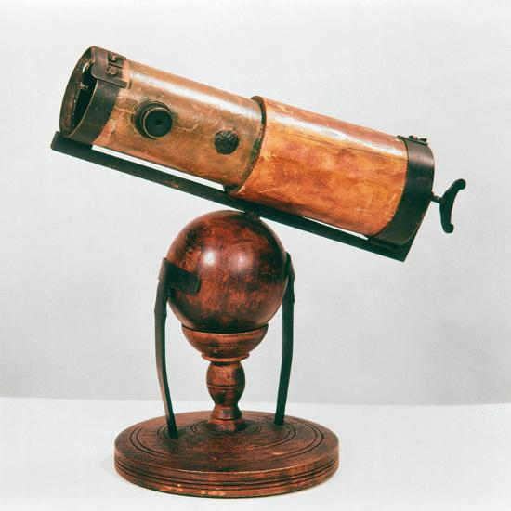
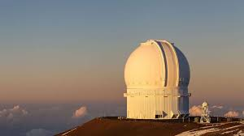
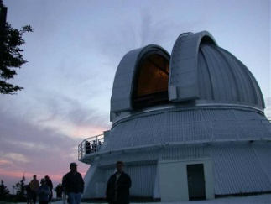
Analyse
1- Trouve une photo d’un télescope à réflexion.
2- Quel autre nom lui donne-t-on? Newton
3- À qui doit-on ce modèle? Newton
4- Comment ce nomme la lentille où on place son l’œil? Oculaire
5- Comment se nomme la lentille la plus loin de l’œil? Objectif
6- Trouve une image de télescope d’Hawaï.
7- Trouve une image de télescope de Lac-Mégantic.
8- Qu’est-ce que la réflexion? Changement de direction des ondes.

Slide 9
Conclusion
Mon hypothèse: est bonne

